Slide 1
Webes Projekt
Rék Dávid Tardos Orsolya Schauer Olivér

Slide 2
PPT témája
Maga a projekt
Megvalósítás
Csapat

Slide 3

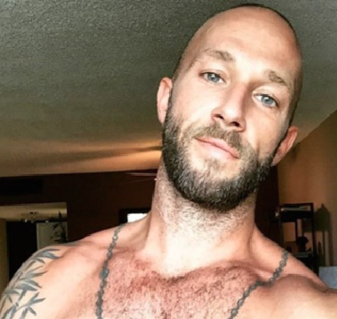
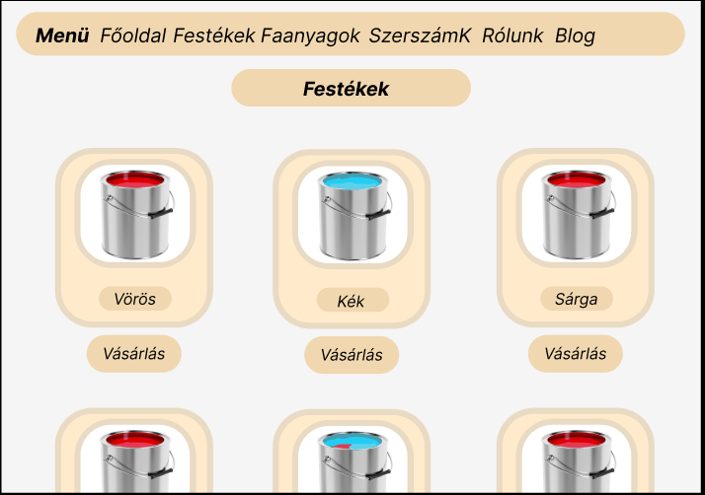
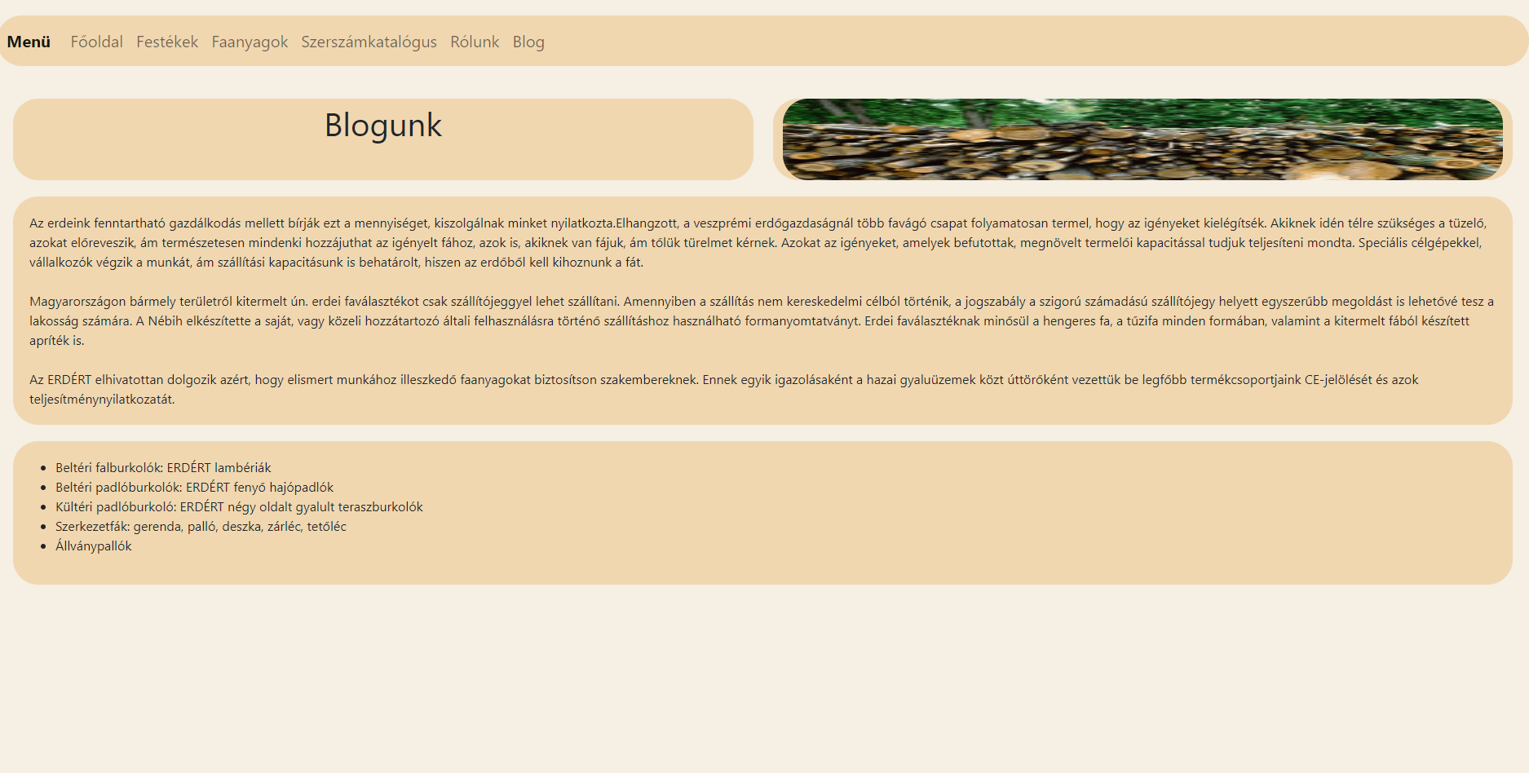

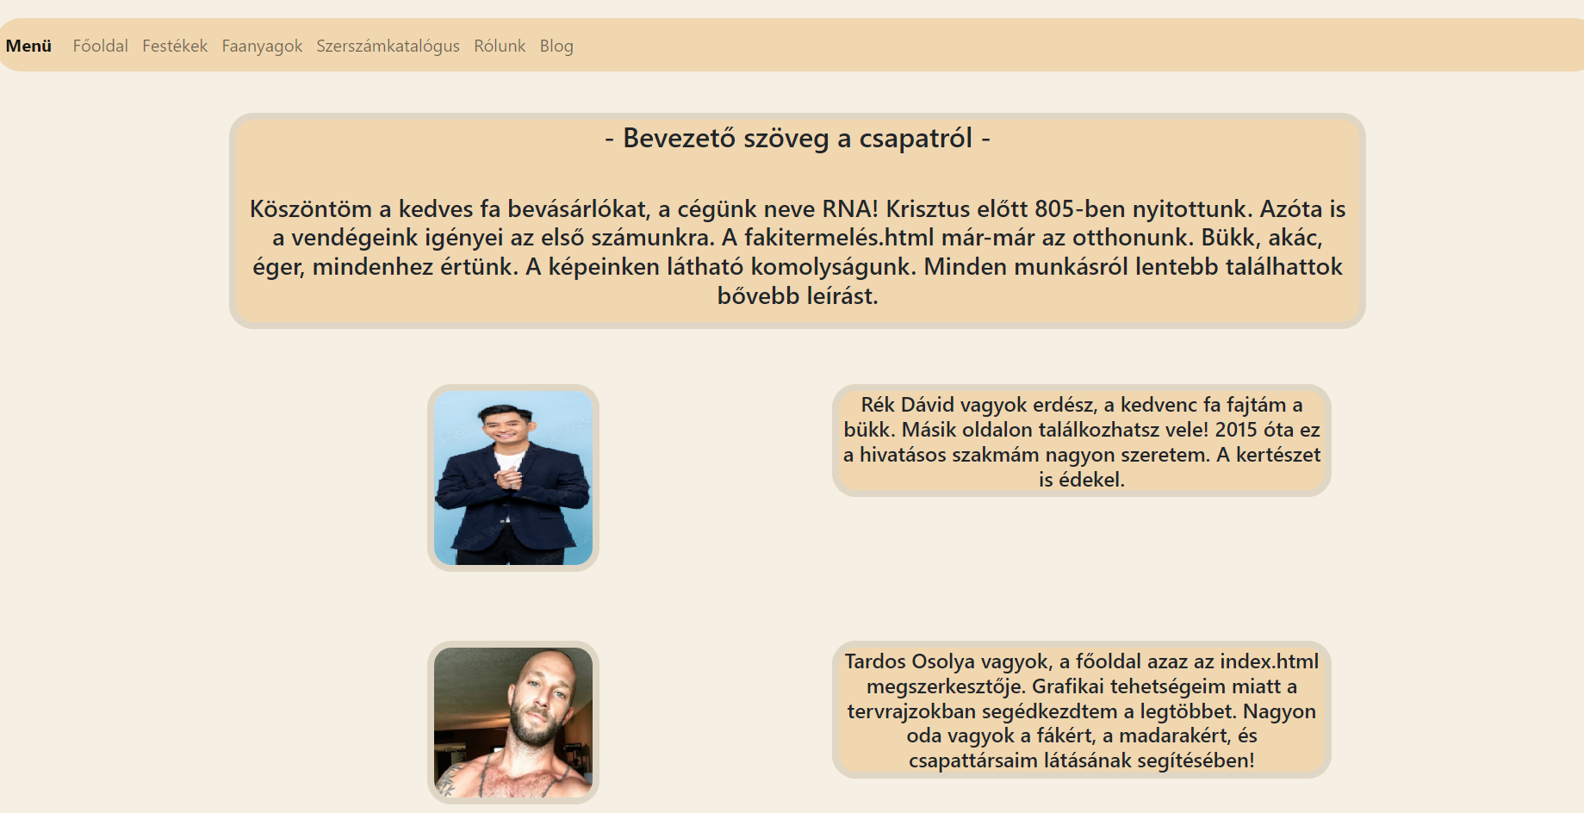
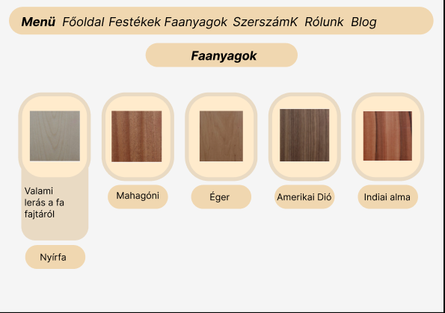
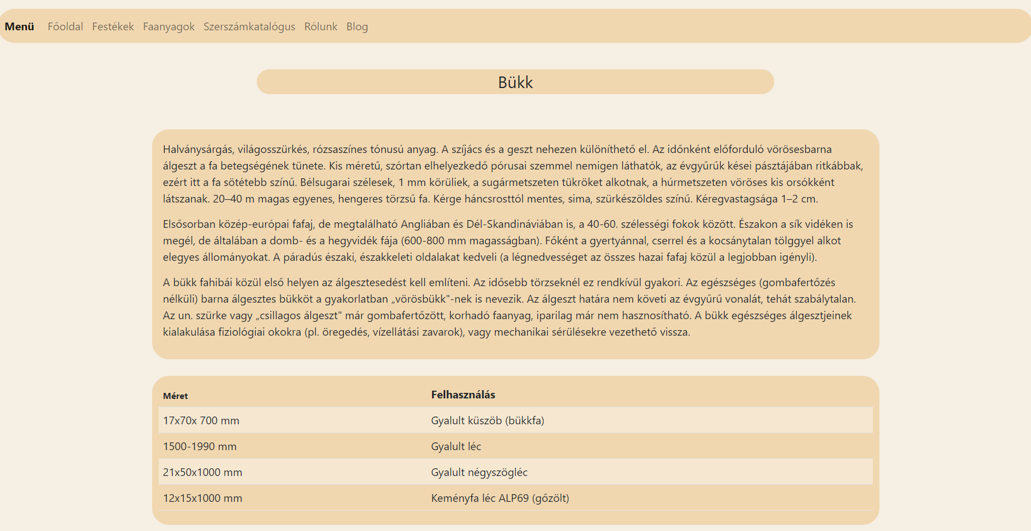
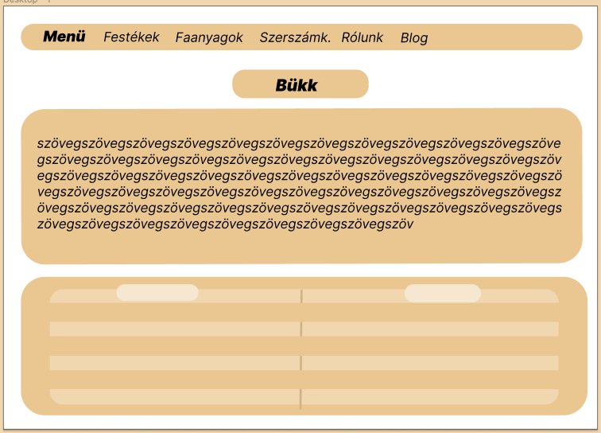
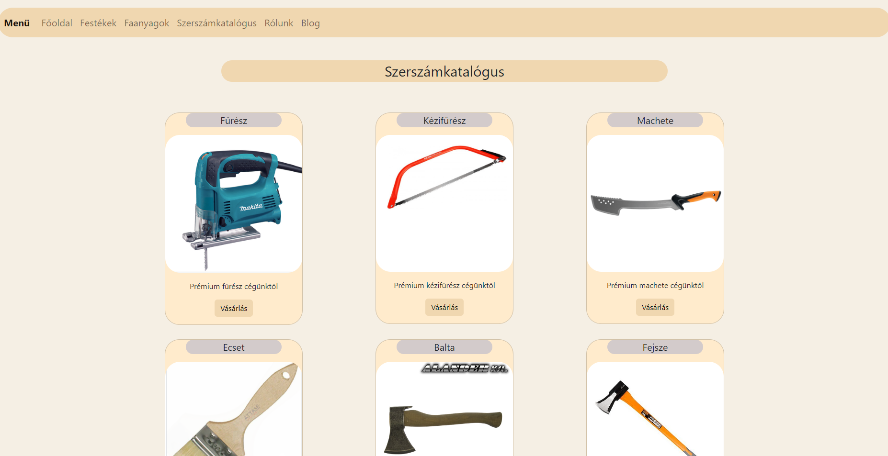
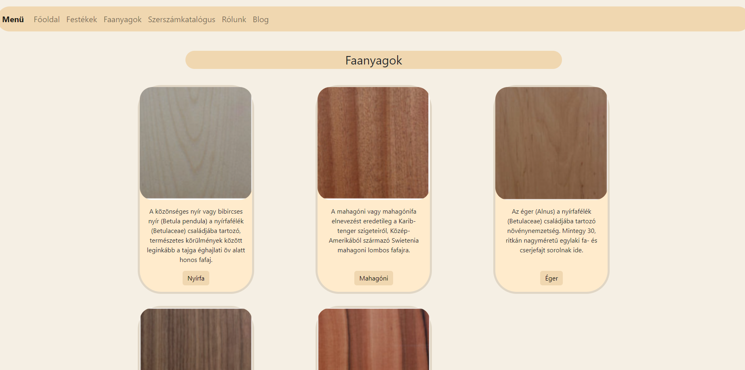
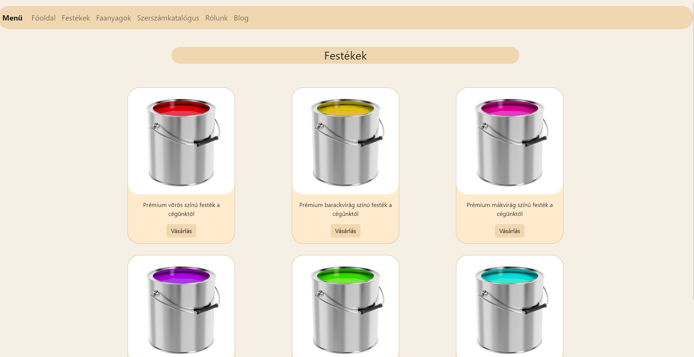
Tervek és a kész termék
Szerszámkatalógus
Faanyagok
Főoldal
Festékek
Blog
Rólunk
Grafikus (Mentális Abuser)

Slide 4
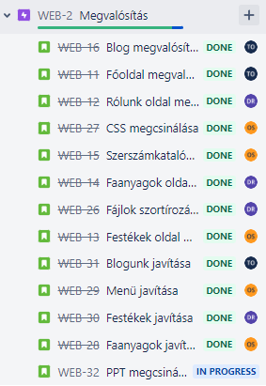
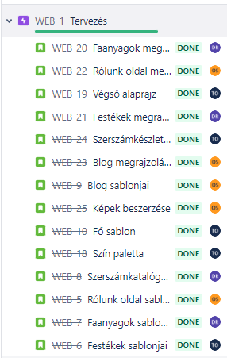
Feladatkiosztás

Slide 5
Vélemények:
Rék Dávid
Schauer O.
Tardos O.
Csapattagok
Tapasztalat
Vélemény
Csapatmunka

Slide 6
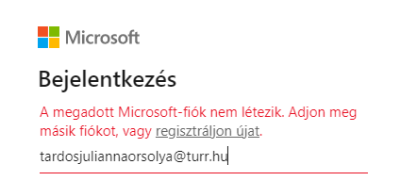
Köszönjük a figyelmet

Slide 7
Szponzorunk
Red Wacky League Antlez Broke the Stereo Neon Tide Bring Back Honesty Coalition Feedback Hand of Aces Keep Going Captain Let’s Pretend Lost State of Dance Paper Taxis Lunar Road Up! Down! Strange! All and I Neon Sheep Eve Hornby Faye Bradley AJ Wilde Michael Rice Dion Watts Matthew Appleyard John Ashurst Lauren Swales Zoe Angus Jaspreet Singh Emma Matthews Nicola Brown Leanne Pickering Victoria Davies Rachel Burnside Gil Parker Freya Watson Alisha Watts James Pearson Jacob Sotheran-Darley Beth Lowery Jasmine Hewitt Chloe Gibson Molly Farquhar Lewis Murphy Abbie Coulson Nick Davies Harvey Parker Kyran Williamson Michael Anderson Bethany Murray Sophie Hamilton Amy Wilkins Emma Simpson Liam Wales Jacob Bartram Alex Hooks Rebecca Miller Caitlin Miller Sean McCloskey Dominic Parker Abbey Sharpe Elena Larkin Rebecca Simpson Nick Dixon Abbie Farrelly Liam Grieves Casey Smith Liam Downing Ben Wignall Elizabeth Hann Danielle Walker Lauren Glen James Johnson Ben Ervine Kate Burton James Hudson Daniel Mayes Matthew Kitching Josh Bennett Evolution Dreams
(Totya)

